Slide 1
基研研究会「素粒子物理学の進展 2015」（ppp2015）
京都大学基礎物理学研究所, September 14-18, 2015
EDM 実験とその現状
東工大大学院理工学研究科 旭 耕一郎
Outline:
§1. EDM とは？
§2. EDM を測る
§3. 世界の EDM 実験の状況
§4. まとめ

Slide 2
§1 EDM とは？
spin s
+
+
+
+
+q
EDM d
d = qa [e∙cm]
≈
a [cm]
=
­-
­-
­-
­-
−q
Neutral particle
or,
フェルミオンの固有 EDM d_{f}:

Slide 3
d ~ 10⁻²⁶ e·cm という大きさ
+ +
neutron
+e
~2.8 fm
+
~ 10⁻¹³ fm
+
−e
中性子

Slide 4
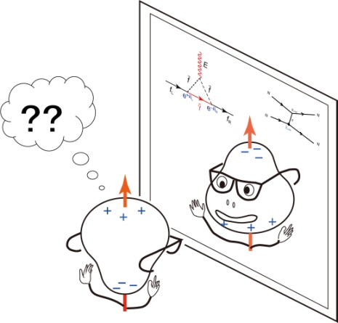
Transformation property of EDM
s
Time Reversal
(Time: t −t)
+
+
+
+
+
+
d
d
­-
­-
­-
­-
-
­-
Spin: s −s
EDM: d d

Slide 5
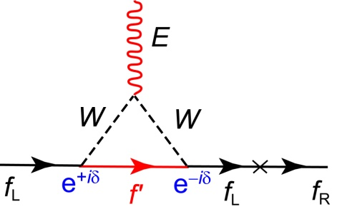
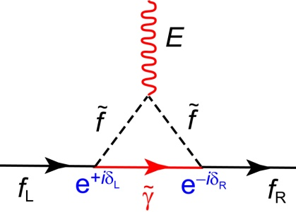
Thus... EDM violates T , and hence CP (by CPT theorem)
Time Reversal
+
+
+
+
+
+
Time: t −t
­-
­-
­-
­-
­-
­-
Spin: s −s
EDM: d d
Non-zero EDM
Evidence for an existence of New Physics
=
One-loop diagram for EDM
Standard Model (SM)
Predicts EDMs that are undetectably small
-- 10⁻⁵ times the present limits.
Theories beyond the SM
allow sizes of EDM to be reachable with “a-step-forward” experiments
SM
EDM = 0
(e.g.) SUSY

Slide 6
(SM, dim-4)
θ, φ_{CKM}
d_{μ}
d_{para}
d_{dia}
d_{n}
d_{nucl}
Muon
(μ)
Paramagnetic atoms, molecules
(Cs, YbF, ThO, ...)
Diamagnetic
atoms
(Xe, Hg, Rn, TlF, ..)
Neutron
(n)
Charged particles
bare & ions
(p, d, ³He, ⁷Li, ..)

Slide 7
BSM
SUSY, Extra-dim, GUTs, ...
(SM, dim-4)
θ, φ_{CKM}
d_{μ}
d_{para}
d_{dia}
d_{n}
d_{nucl}
Muon
(μ)
Paramagnetic atoms, molecules
(Cs, YbF, ThO, ...)
Diamagnetic
atoms
(Xe, Hg, Rn, TlF, ..)
Neutron
(n)
Charged particles
bare & ions
(p, d, ³He, ⁷Li, ..)

Slide 8
BSM
SUSY, Extra-dim, GUTs, ...
V. Cirigliano et al., Prog. Part. Nucl. Phys. 71 (2013) 2.
EFT
dim-6 CPV eff. ops. having impact on EDMs
(SM, dim-4)
θ, φ_{CKM}
d_{μ}
d_{para}
d_{dia}
d_{n}
d_{nucl}
Muon
(μ)
Paramagnetic atoms, molecules
(Cs, YbF, ThO, ...)
Diamagnetic
atoms
(Xe, Hg, Rn, TlF, ..)
Neutron
(n)
Charged particles
bare & ions
(p, d, ³He, ⁷Li, ..)

Slide 9
BSM
SUSY, Extra-dim, GUTs, ...
V. Cirigliano et al., Prog. Part. Nucl. Phys. 71 (2013) 2.
EFT
dim-6 CPV eff. ops. having impact on EDMs
(SM, dim-4)
θ, φ_{CKM}
QCD,…
Global parameters
J. Engel et al., Prog. Part.
Nucl. Phys. 71 (2013) 21
d_{μ}
d_{para}
d_{dia}
d_{n}
d_{nucl}
Muon
(μ)
Paramagnetic atoms, molecules
(Cs, YbF, ThO, ...)
Diamagnetic
atoms
(Xe, Hg, Rn, TlF, ..)
Neutron
(n)
Charged particles
bare & ions
(p, d, ³He, ⁷Li, ..)

Slide 10
BSM
SUSY, Extra-dim, GUTs, ...
V. Cirigliano et al., Prog. Part. Nucl. Phys. 71 (2013) 2.
EFT
dim-6 CPV eff. ops. having impact on EDMs
(SM, dim-4)
θ, φ_{CKM}
QCD,…
Global parameters
J. Engel et al., Prog. Part.
Nucl. Phys. 71 (2013) 21
d_{μ}
d_{para}
d_{dia}
d_{n}
d_{nucl}
Muon
(μ)
Paramagnetic atoms, molecules
(Cs, YbF, ThO, ...)
Diamagnetic
atoms
(Xe, Hg, Rn, TlF, ..)
Neutron
(n)
Charged particles
bare & ions
(p, d, ³He, ⁷Li, ..)

Slide 11
BSM
SUSY, Extra-dim, GUTs, ...
V. Cirigliano et al., Prog. Part. Nucl. Phys. 71 (2013) 2.
EFT
dim-6 CPV eff. ops. having impact on EDMs
(SM, dim-4)
θ, φ_{CKM}
QCD,…
Global parameters
J. Engel et al., Prog. Part.
Nucl. Phys. 71 (2013) 21
Atomic Physics
Nuclear Physics, Hadron Physics
d_{μ}
d_{para}
d_{dia}
d_{n}
d_{nucl}
Muon
(μ)
Paramagnetic atoms, molecules
(Cs, YbF, ThO, ...)
Diamagnetic
atoms
(Xe, Hg, Rn, TlF, ..)
Neutron
(n)
Charged particles
bare & ions
(p, d, ³He, ⁷Li, ..)

Slide 12
BSM
SUSY, Extra-dim, GUTs, ...
V. Cirigliano et al., Prog. Part. Nucl. Phys. 71 (2013) 2.
EFT
dim-6 CPV eff. ops. having impact on EDMs
(SM, dim-4)
θ, φ_{CKM}
QCD, Hadron Physics
Global parameters
J. Engel et al., Prog. Part.
Nucl. Phys. 71 (2013) 21
Atomic Physics
Nuclear Physics, Hadron Physics
d_{μ}
d_{para}
d_{dia}
d_{n}
d_{nucl}
Muon
(μ)
Paramagnetic atoms, molecules
(Cs, YbF, ThO, ...)
Diamagnetic
atoms
(Xe, Hg, Rn, TlF, ..)
Neutron
(n)
Charged particles
bare & ions
(p, d, ³He, ⁷Li, ..)

Slide 13
§2 EDM を測る
●基本は電場と EDM の相互作用
●さまざまな測定対象
・階層が異なる： レプトン（e⁻, μ⁻）、ハドロン（n, p⁺)、
原子核（d⁺, ³He⁺, ⁶Li⁺, ⁹Li⁺, …）
原子（反磁性原子、常磁性原子）
分子
・中性粒子/荷電粒子
・素粒子/複合粒子
●超精密測定のための様々な工夫のしどころ
・空間保持 → 超低温（中性子）、蓄積リング（荷電粒子）、optical lattice
・擬似シグナル： 磁場の変動、ベリーの位相効果、…
・高感度化 → Ramsey 法、スピンメーザー、高電場（極性分子）

Slide 14
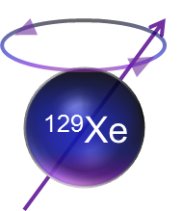
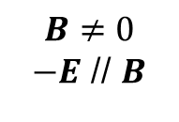


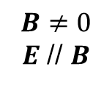

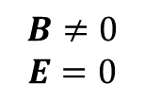


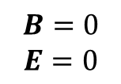






EDM 測定の基本
$$B≠0$$
$$E=0$$
$$B≠0$$
$E$ // $B$
$$B≠0$$
$−E$ // $B$
$$m=−1/2$$
$$B=0$$
$$E=0$$
$$hν_{0}$$
$$hν_{+}$$
$$hν_{−}$$
(μ > 0, d > 0)
$$m=+1/2$$
$$B$$
$$E$$
$$B$$
$$−E$$
$$ν_{+}$$
$$ν_{−}$$
d = 10⁻²⁶ ecm, E = 100 kV/cm ⇒ 必要な周波数精度 Δν = 1 μHz

Slide 15



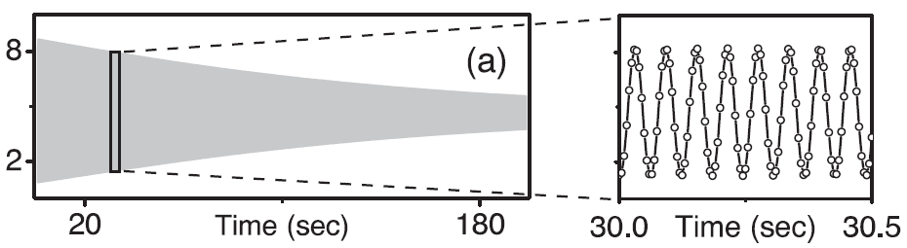
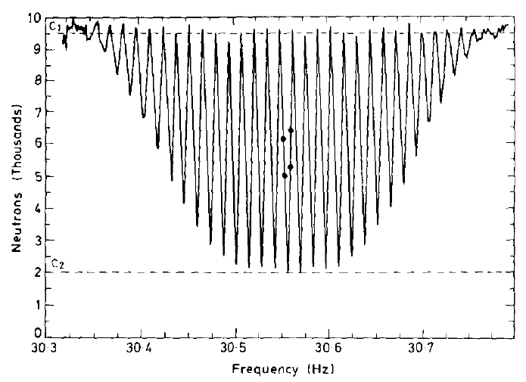
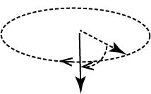
2つの方法
(1) 自由歳差（FID）の波形
(2) ラムゼー法 （Ramsey's Separated Oscillatory Field Method）
τ_{90°}
τ_{90°}
τ_{90°}
T

Slide 16
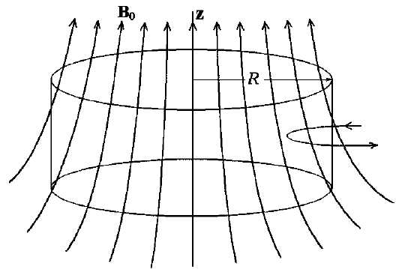
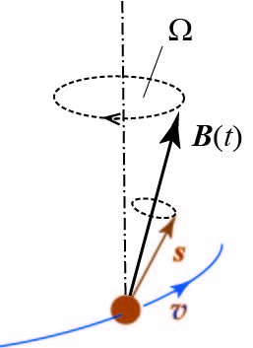
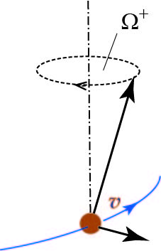
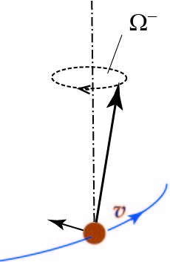
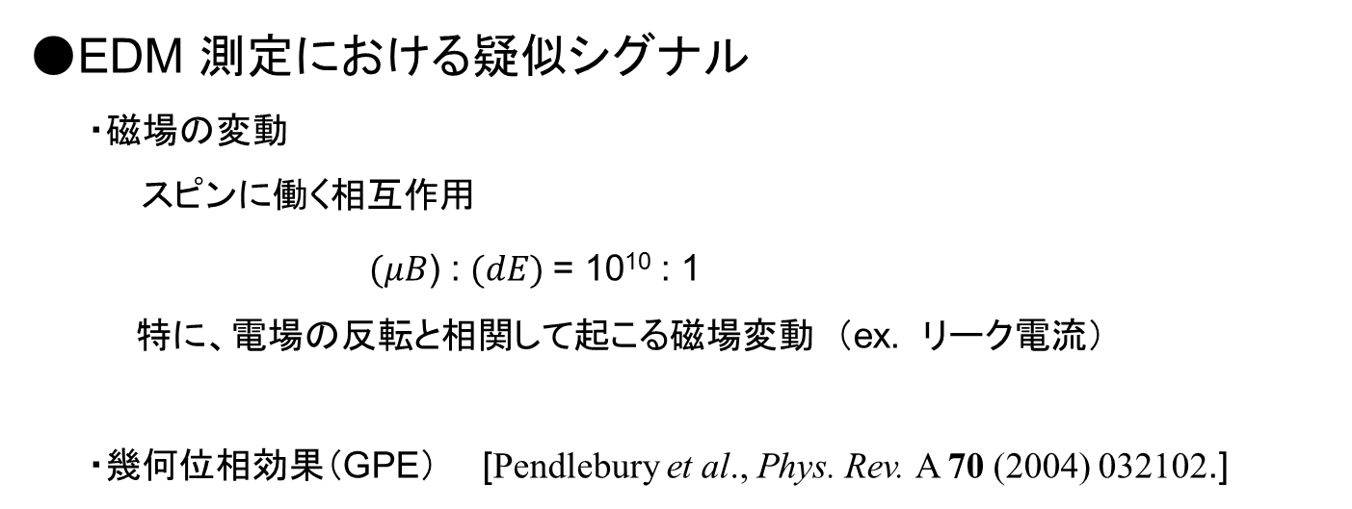
●EDM 測定における疑似シグナル
・磁場の変動
スピンに働く相互作用
$(μB$) : $(dE)$= 10¹⁰ : 1
特に、電場の反転と相関して起こる磁場変動 （ex. リーク電流）
・幾何位相効果（GPE） [Pendlebury et al., Phys. Rev. A 70 (2004) 032102.]
Berry の位相 Ω

Slide 17
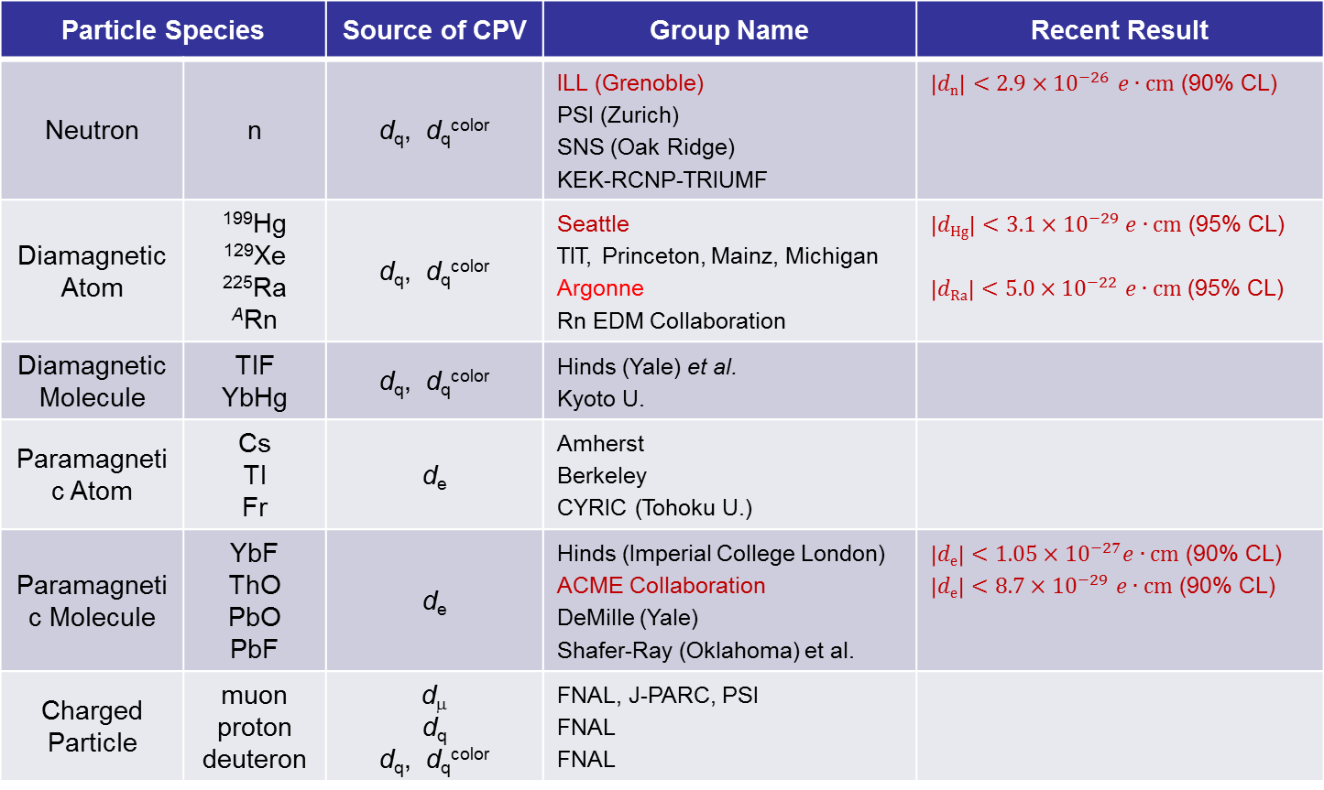
§3 世界の EDM 実験の現状
Particle Species |  | Source of CPV | Group Name | Recent Result
Neutron | n | d_{q}, d_{q}^{color} | ILL (Grenoble) PSI (Zurich) SNS (Oak Ridge) KEK-RCNP-TRIUMF | $\left|dn\right|<2.9×{10}^{−26}$ $e∙\text{cm}$ (90% CL)
Diamagnetic Atom | ¹⁹⁹Hg ¹²⁹Xe ²²⁵Ra ^{A}Rn | d_{q}, d_{q}^{color} | Seattle TIT, Princeton, Mainz, Michigan Argonne Rn EDM Collaboration | $\left|dHg\right|<3.1×{10}^{−29} e∙cm$ (95% CL) $\left|dRa\right|<5.0×{10}^{−22} e∙cm$ (95% CL)
Diamagnetic Molecule | TlF YbHg | d_{q}, d_{q}^{color} | Hinds (Yale) et al. Kyoto U.
Paramagnetic Atom | Cs Tl Fr | d_{e} | Amherst Berkeley CYRIC (Tohoku U.)
Paramagnetic Molecule | YbF ThO PbO PbF | d_{e} | Hinds (Imperial College London) ACME Collaboration DeMille (Yale) Shafer-Ray (Oklahoma) et al. | $\left|de\right|<1.05×{10}^{−27}e∙\text{cm}$ (90% CL) $\left|de\right|<8.7×{10}^{−29}$ $e∙\text{cm}$ (90% CL)
Charged Particle | muon proton deuteron | d_{μ} d_{q} d_{q}, d_{q}^{color} | FNAL, J-PARC, PSI FNAL FNAL
Based on Table 3 in:
T. Fukuyama, Int. J. Mod. Phys. A 27 (2012) 1230015.

Slide 18
● EDM を測定するにあたって
・ EDM を検出するには電場が必要
↓
・ 荷電粒子を電場中に静止させることができない
↓
(i) 中性粒子のEDM を測る （neutron, atoms, molecules）
(ii) 粒子を走らせて静電力をローレンツ力とバランスさせる（Ring-EDM 実験）

Slide 19
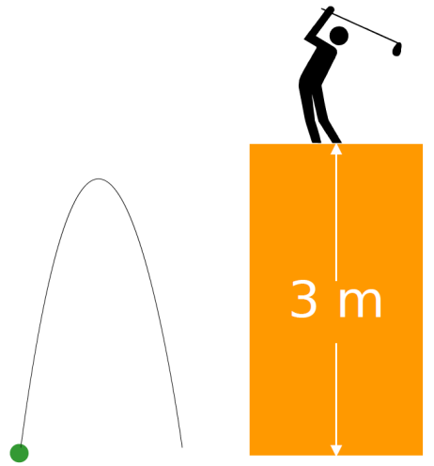
(1) 中性子
・寿命 τ_{β} = 885.7 s (15 min.) でベータ崩壊する。
・クーロン力が働かないので、通常は物質を通り抜ける。容器に保持できない。
・冷却すると （E ～ 250 neV, T ～ 3 mK, v ～ 5 m/s）
超冷中性子（UCN）
・中性子に対する散乱長 a が正のアイソトープからなる物質から反射される：
フェルミポテンシャル
・重力ポテンシャルの影響が顕著：
・ゼーマンエネルギー 顕著：
V_{Fermi}
E_{n} < 350 neV

Slide 20
超冷中性子（UCN）の生成

Slide 21
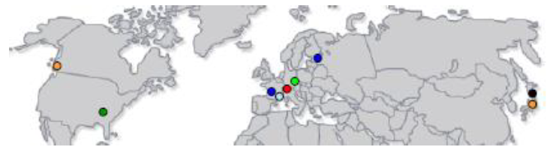
世界の UCN 源
稼働中のもの:
・ILL PF-2（仏） (turbine)
・LANL（米国） (sD2)
・PSI（スイス） (sD2)
・TRIGA Mainz （独）(sD2)
・RCNP（日） (SF-He)
・ILL SUN（仏） (SF-He)
R&D, 建設中
・ILL SuperSUN（仏）
・TRIUMF/RCNP（日-加）
・PNPI Gatchina WWR-M（露）
・NCSU PULSTAR（米）
・FRM-2 Munchen（独）
・SNS-EDM（米）
・・・

Slide 22
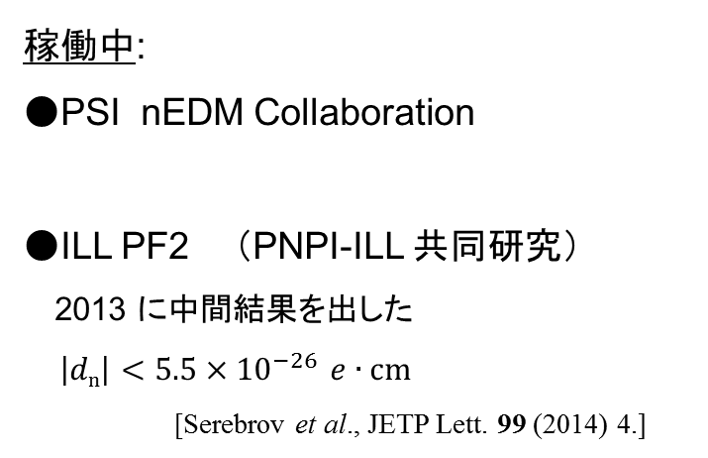
EDM 実験、計画
稼働中:
●PSI nEDM Collaboration
●ILL PF2 （PNPI-ILL 共同研究）
2013 に中間結果を出した
$\left|dn\right|<{5.5×10}^{−26}$ $e∙cm$
[Serebrov et al., JETP Lett. 99 (2014) 4.]
R&D, 建設中
●TRIUMF/RCNP
●SNS-EDM
●LANL
●ILL cryoEDM
●FRM-2
●PNPI WWR-M

Slide 23
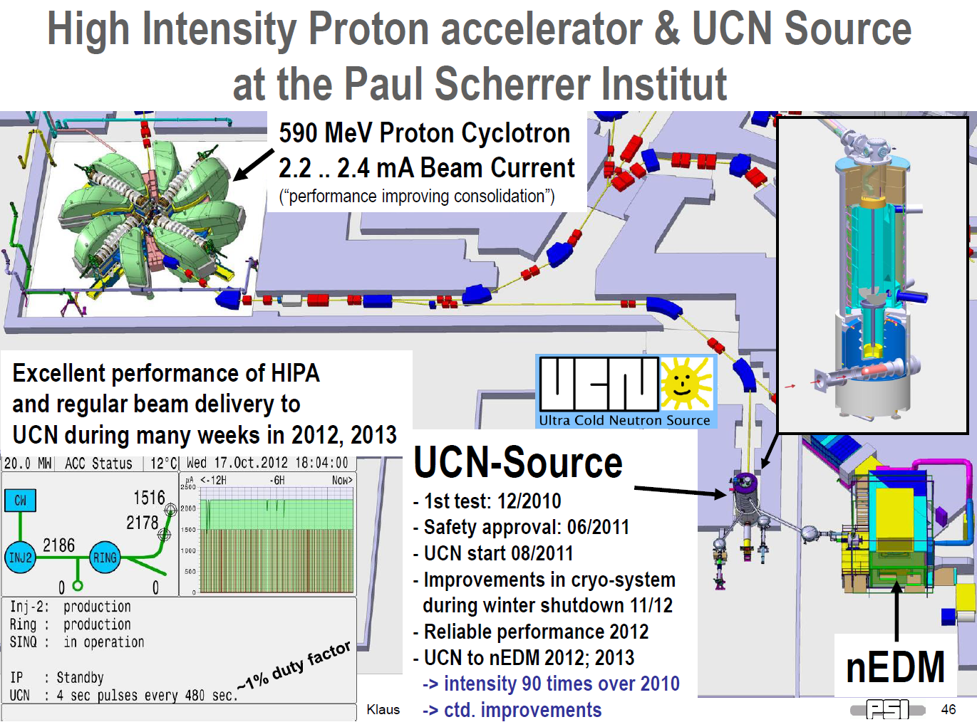
from K. Kirch, FPUA2014

Slide 24
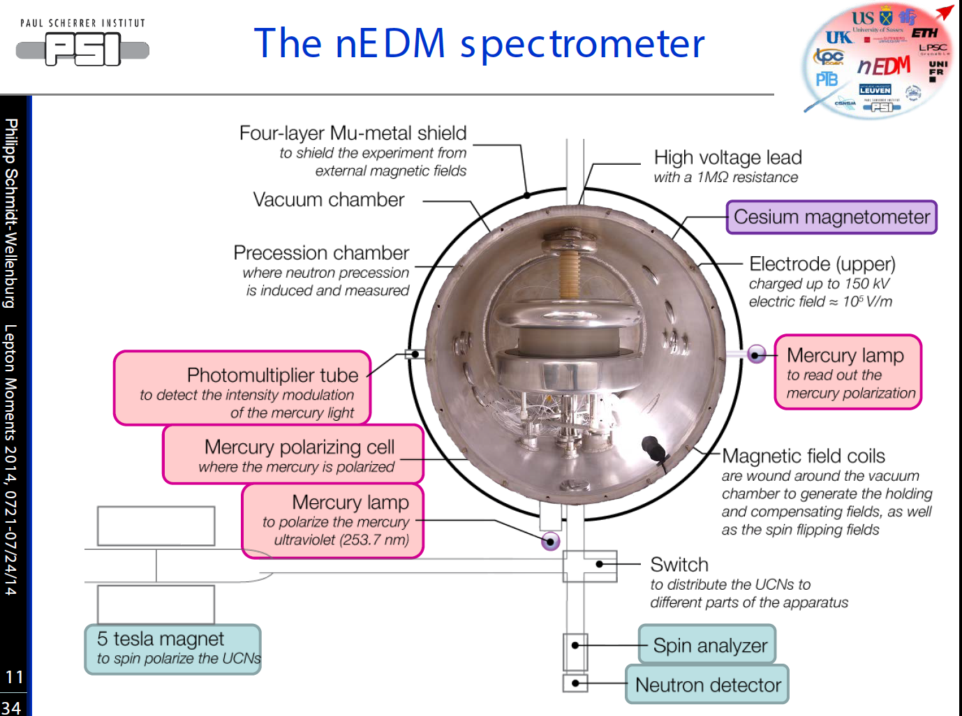

Slide 25

・データ取得中！
・2016年までに 300 データ日
→ 統計誤差 $σ<{10}^{−26} e∙cm$
・n2EDM フェーズに移る
→ ${2×10}^{−27} e∙cm$

Slide 26
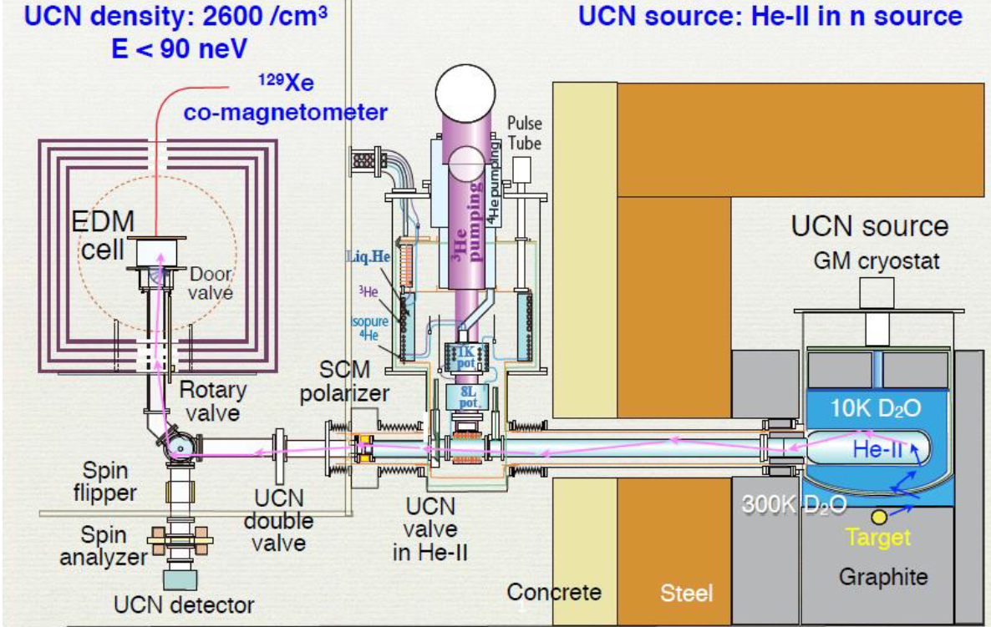
●TRIUMF/RCNP の計画

Slide 27
●TRIUMF/RCNP の計画
2013,14 RCNP, Osaka:
•Successful cooldown of new cryostat to 0.7 K
•first UCN beam time
•UCN production and extraction demonstrated despite large ³He fraction

Slide 28
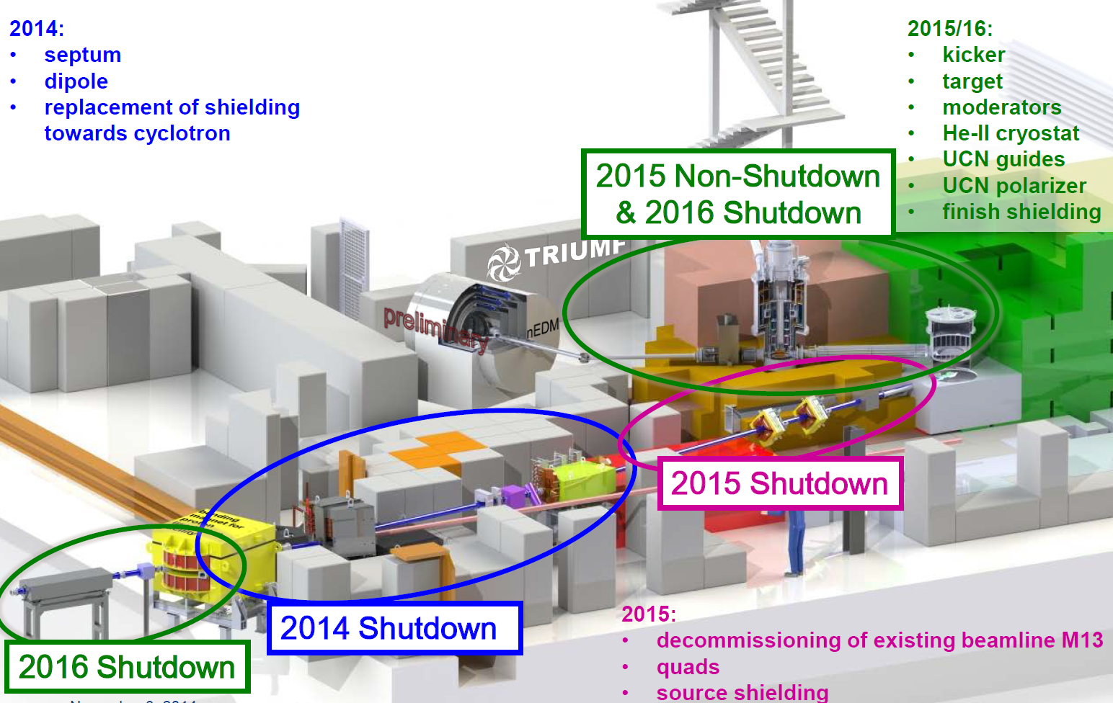
●TRIUMF/RCNP の計画 －TRIUMF への移設、EDM 実験

Slide 29
●TRIUMF/RCNP の計画 －TRIUMF への移設、EDM 実験
TRIUMF へ移設後:
•First UCN at TRIUMF, 2016
•EDM result < 10⁻²⁷ ecm, before the end of the decade!

Slide 30
(2) 原子の EDM
・電気的に中性なので電場中でも保持できる。電子と原子核から構成されるのでそれらの EDM が原子のEDMとなって現われるであろう。
ところが… Schiff shielding
-
- -
d_{atom} = d_{nucleus} + d_{shield} = 0
↑
−d_{nucleus}
d_{atom} = d_{nucl}
d_{atom} = 0
+
Schiff’s theorem：
「クーロン力で互いに相互作用する非相対論的な荷電点粒子系（全体で中性）では、構成粒子の EDM は外部から見えない」
+
d_{nucleus}
−
+ +
+

Slide 31
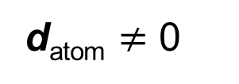
反磁性原子 Diamagnetic atoms の場合
・電子雲は閉殻となっており原子のスピンに寄与しない
☺ But, .... 原子核が点粒子でなく、深内部と外縁部で逆符号の EDM を持つとき、
・Schiff shielding は起こらない
・原子核の内部には強い電場が存在するので、電子-核間の相互作用を通じて電子雲に分極を引き起こす → 原子 EDM
d_{atom} $≠$ 0
核内で電子に働く静電場
Schiff moment
→反磁性原子の EDM
+
-
+
-
nucleus

Slide 32
反磁性原子 Diamagnetic atoms の場合
・電子雲は閉殻となっており原子のスピンに寄与しない
☺ But, .... 原子核が点粒子でなく、深内部と外縁部で逆符号の EDM を持つとき、
・Schiff shielding は起こらない
・原子核の内部には強い電場が存在するので、電子-核間の相互作用を通じて電子雲に分極を引き起こす → 原子 EDM
●反磁性原子の EDM
d_{atom} $≠$ 0
核内で電子に働く静電場
Schiff moment
→反磁性原子の EDM
+
-
+
-
nucleus

Slide 33
常磁性原子 Paramagnetic atoms の場合
・ 電子雲にはバレンス電子のスピンがのこっている！
☺ 重い原子では電子はすでに相対論的！ → Schiff shielding 不完全
☺ 原子の多体効果で増幅効果！ 123 倍（Cs）, 1000 倍（Fr）, ...
電子の EDM は相対論的！
Schiff 遮蔽は電荷の位置をずらすだけ
→遮蔽の残り
-
+
nucleus

Slide 34
常磁性原子 Paramagnetic atoms の場合
・ 電子雲にはバレンス電子のスピンがのこっている！
☺ 重い原子では電子はすでに相対論的！ → Schiff shielding 不完全
☺ 原子の多体効果で増幅効果！
電子の EDM は相対論的！
Schiff 遮蔽は電荷の位置をずらすだけ
→遮蔽の残り
●常磁性原子の EDM
●極性分子の EDM
-
+
nucleus

Slide 35
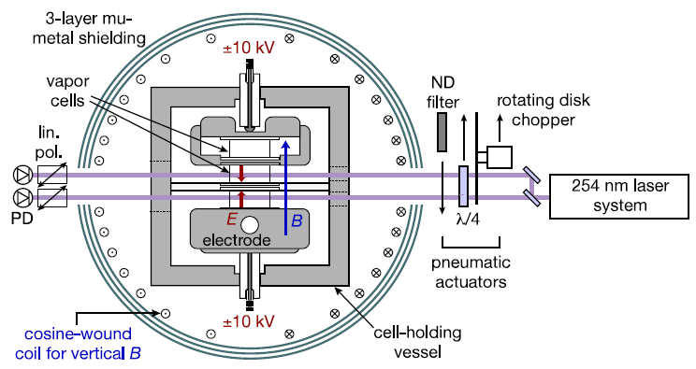
(2-a) 反磁性原子の実験 （→ 原子核のシッフモーメント）
● ¹⁹⁹Hg
Griffith et al., Phys. Rev. Lett.102 (2009) 101601.

Slide 36
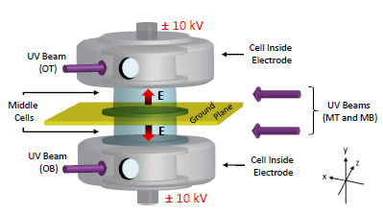

Slide 37
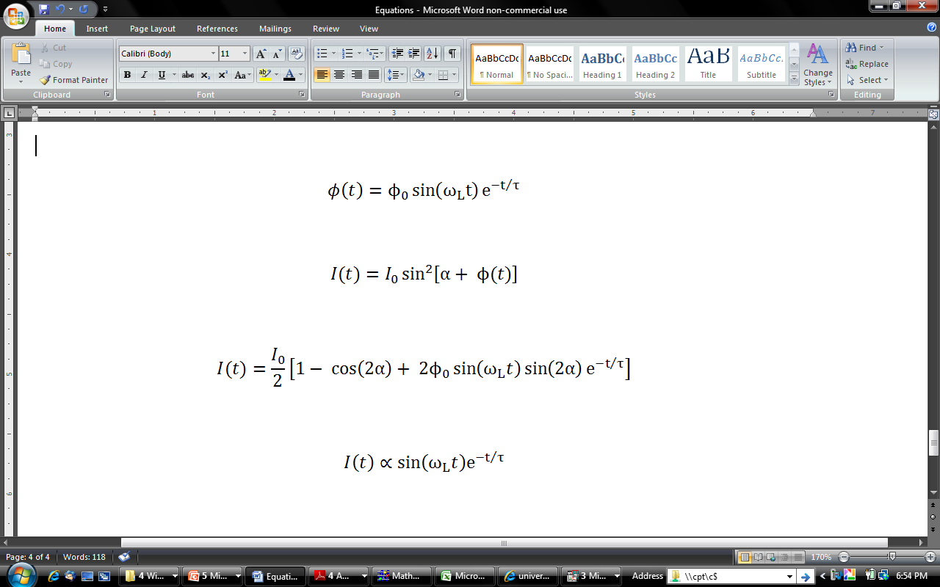
Transverse Pumping / Optical Rotation
B
Pump Phase
(30 s)
254 nm σ+
B
ω_{L}
Probe Phase
(100-200 s)
↓
(270-800 s)
254 nm Linear
Detector
Linear Polarizer

Slide 38
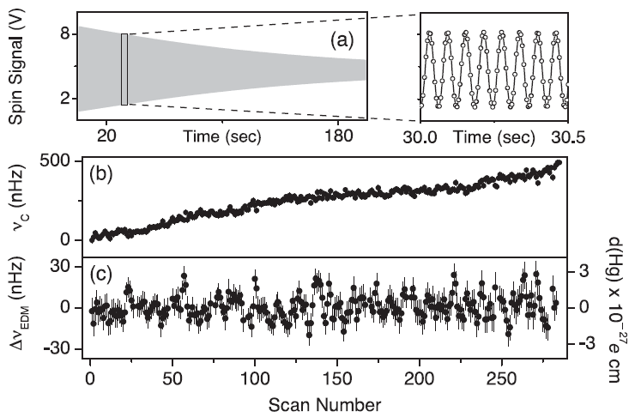
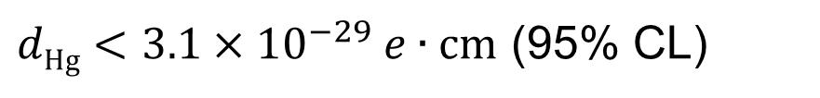
$dHg<3.1×{10}^{−29} e∙cm$ (95% CL)

Slide 39
Improvements to the EDM Experiment
Vapor Cell development:
Stable spin lifetimes of 800, 600, 500, and 270 sec
Problem of disappearance of Hg within the cells solved
Reduced magnetic field noise – less conducting materials near the cells
Light induced noise and systematic effects eliminated by precession in the dark
Reduced high voltage leakage currents:
Measure separately the currents across the cell and to the ground plane
Commercial uv laser provides better stability
We are working on improving the beam pointing stability
[From: B. Heckel, Lepton Moments 2014]

Slide 40
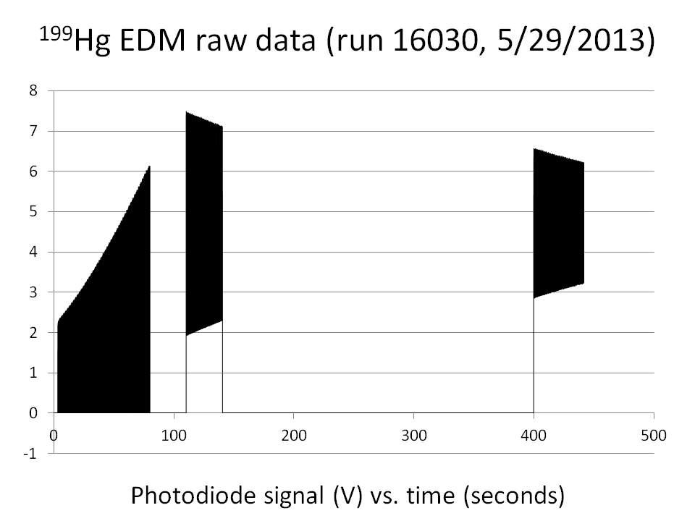
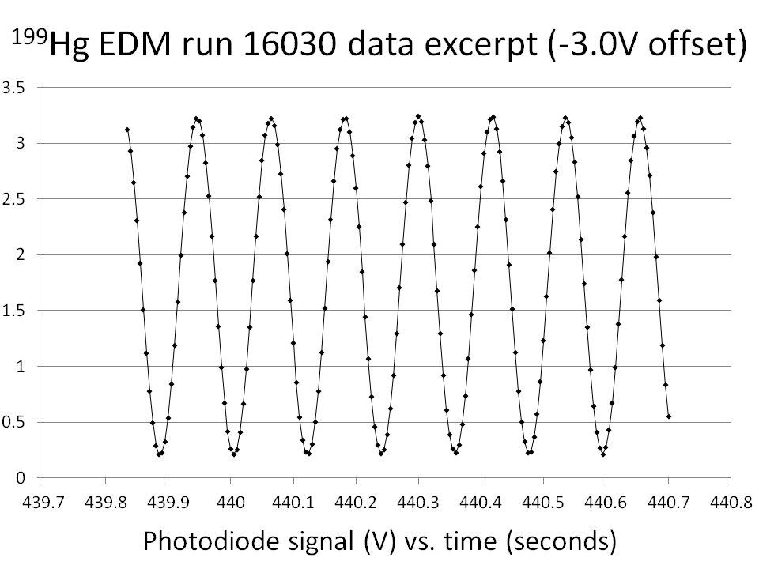
Precession in the dark
Optical rotation
angle of 24⁰
A
B
Advantages: Longer spin coherence times
Light induced noise and systematic errors eliminated
Insensitive to common mode B field drift
[From: B. Heckel, Lepton Moments 2014]

Slide 41
Precession in the dark
Optical rotation
angle of 24⁰
A
B
まもなく (?):
A factor of roughly 4 improvement in statistical precision
Advantages: Longer spin coherence times
Light induced noise and systematic errors eliminated
Insensitive to common mode B field drift
[From: B. Heckel, Lepton Moments 2014]

Slide 42
●²²⁵Ra EDM

Slide 43
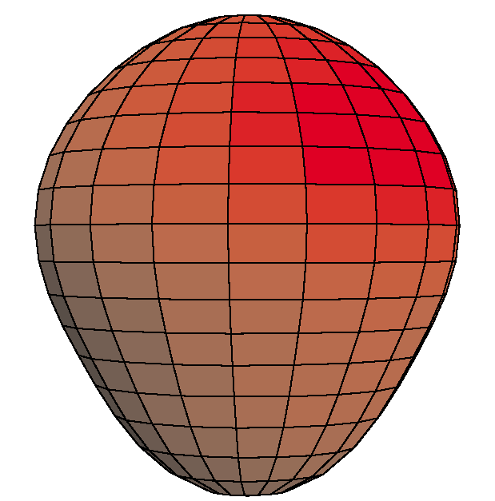
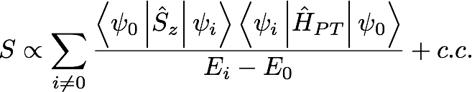
Enhanced EDM Sensitivity in Ra-225
A large quadrupole and
octupole deformation
– Auerbach, Flambaum & Spevak (1996)
A closely spaced parity doublet enhances the
appearance of parity violating terms in the
underlying Hamiltonian
      – Haxton & Henley (1983)
Ψ⁻ = (|α⟩ − |β⟩)/√2
Ψ⁺ = (|α⟩ + |β⟩)/√2
|α⟩
|β⟩
55 keV
Relativistic atomic structure
(²²⁵Ra/¹⁹⁹Hg ~ 3)
– Dzuba, Flambaum,
Ginges, Kozlov (2002)
Enhancement Factor: EDM (²²⁵Ra) / EDM (¹⁹⁹Hg)
“These calculations in Ra are almost certainly more reliable than those in Hg.”
– Engel, Ramsey-Musolf, &
van Kolck (2013)
Skyrme Model | Isoscalar | Isovector | Isotensor
SIII | 300 | 4000 | 700
SkM* | 300 | 2000 | 500
SLy4 | 700 | 8000 | 1000
Schiff moment of ²²⁵Ra, Dobaczewski, Engel (2005)
Schiff moment of ¹⁹⁹Hg, Ban, Dobaczewski, Engel, Shukla (2010)
[From: N.D. Lemke, Lepton Moments 2014]

Slide 44
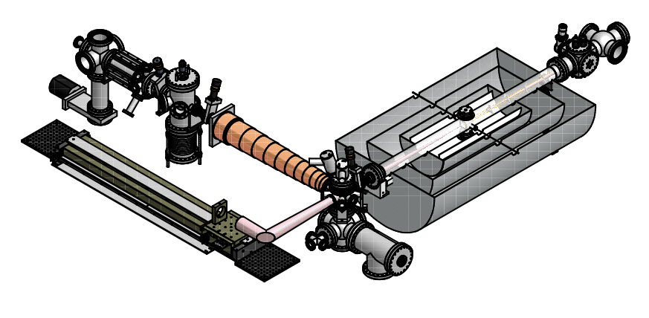

B
E
Optical dipole trap

Slide 45
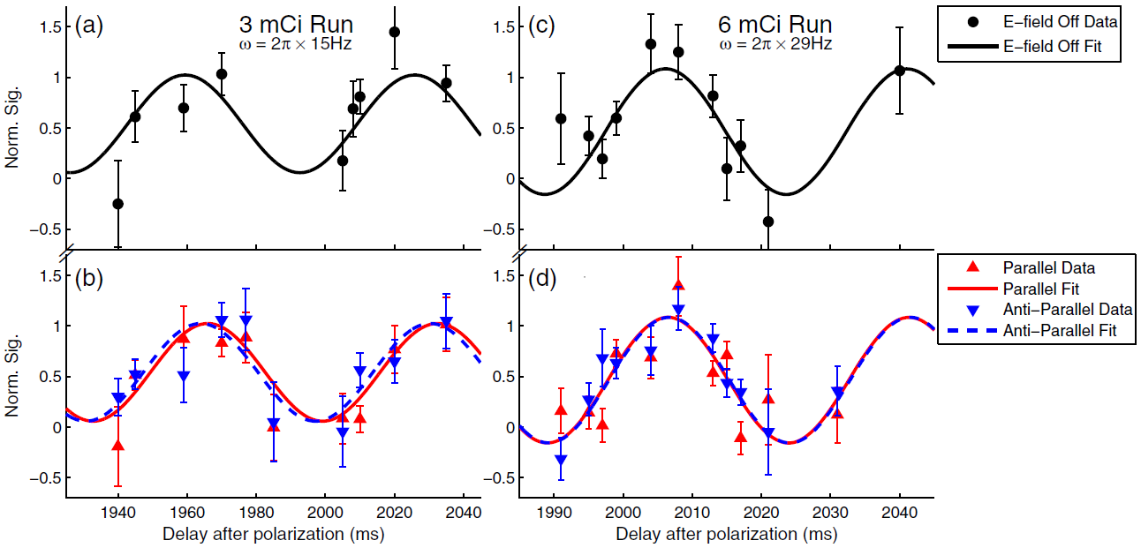
B
E
Optical dipole trap

Slide 46
B
E
Optical dipole trap
•EDM sensitivity of 5.0x10⁻²² ecm has been achieved (2015).
・Future: improvements expected in
i) number of trapped atoms,
ii) precession time,
iii) spin detection efficiency, ...
→ level of 10⁻²⁸ ecm in T = 100 days, possible.

Slide 47
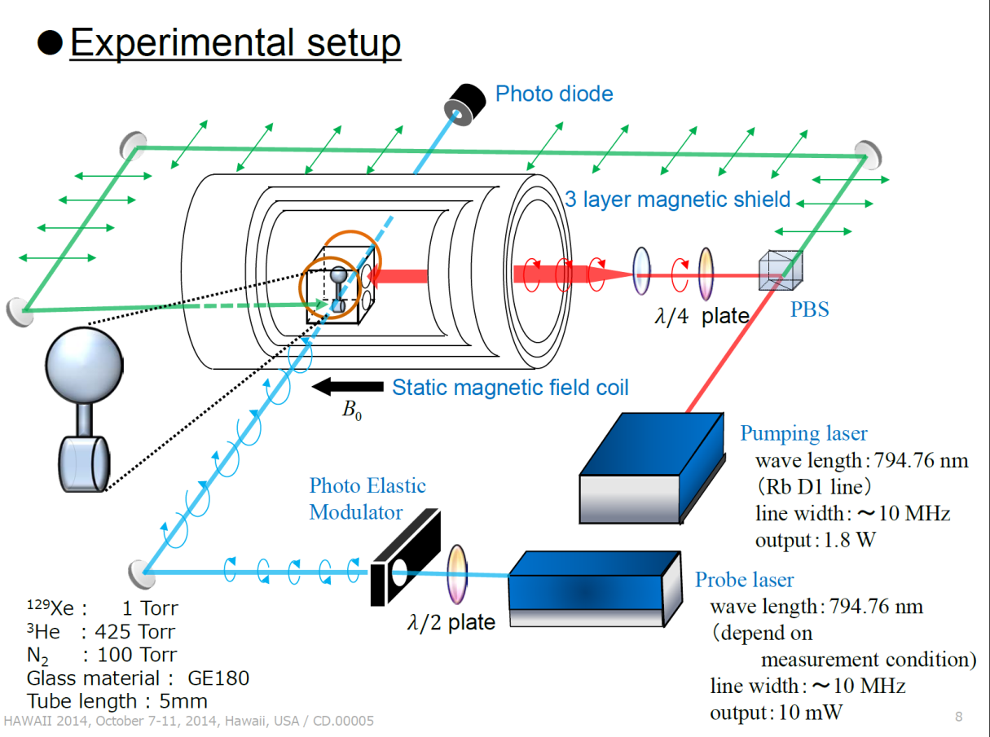
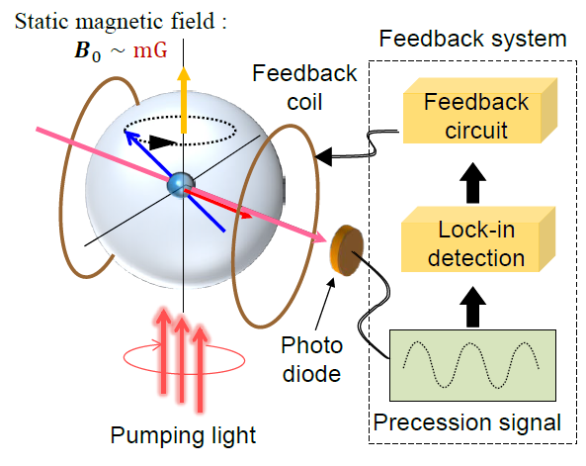
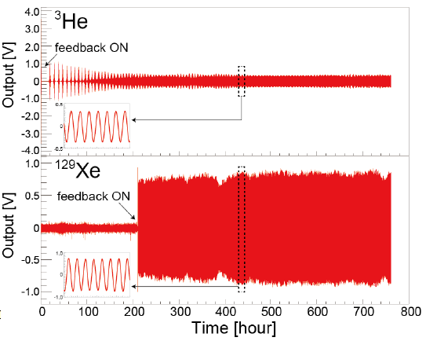
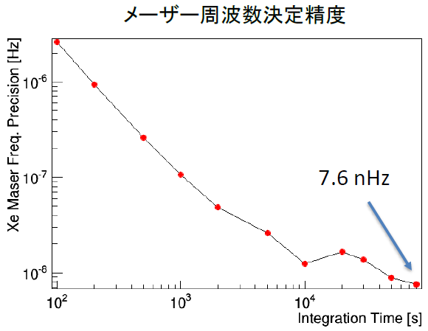
●¹²⁹Xe EDM （東工大）
外部帰還型スピンメーザーによる
歳差観測時間の延伸

Slide 48
●¹²⁹Xe EDM （東工大）
外部帰還型スピンメーザーによる
歳差観測時間の延伸
•外部帰還型核スピンメーザーの発振
•二核種（¹²⁹Xe/³He）同時メーザー発振に成功
•¹³¹Xe comagnetometer の導入（同時発振成功）
⇒δν ～10 nHz （d_{Xe} < 10⁻²⁷ ecm) の実測定へ（まもなく ）

Slide 49
(2-b) 常磁性原子、極性分子の実験 （→ 電子のEDM）

Slide 50

Amplifying the electric field E with a polar molecule
Th⁺
E_{ext}
Small energy splittings in molecules
enable polarization P ~ 100%
(E_{ext}   1 V/cm, enough for ThO)
E_{eff}
O–
Inside the molecule, eEDM acted on by
E_{eff} ~ P α²Z ³e/a₀² due to relativistic motion
P. Sandars
1965
E_{eff} ≅ 80 GV/cm for ThO*
Meyer & Bohn (2008); Skripnikov, Petrov & Titov (2013); Fleig & Nayak (2014)
104(26) 84(13) 75(2)
Requires unpaired electron spin(s)

Slide 51
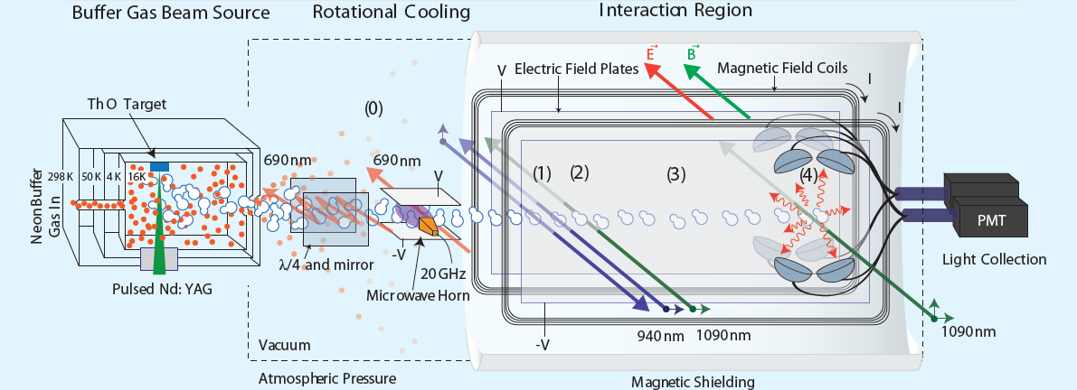
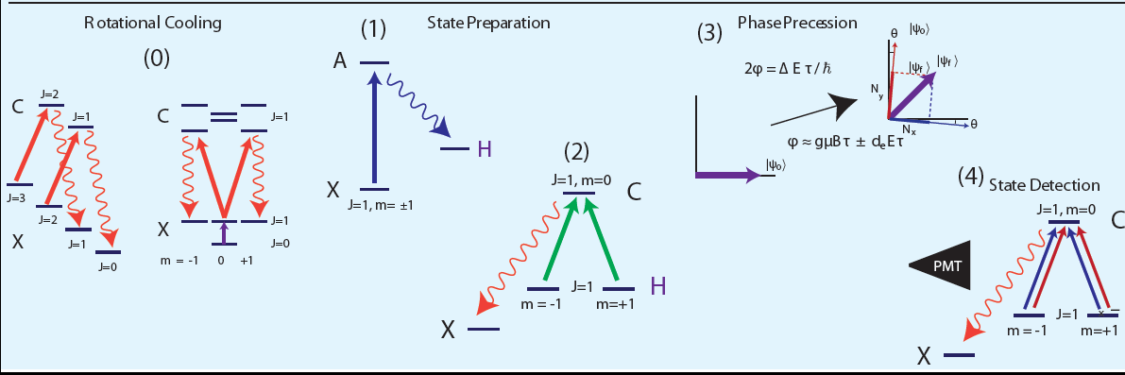
ACME experimental schematic

Slide 52
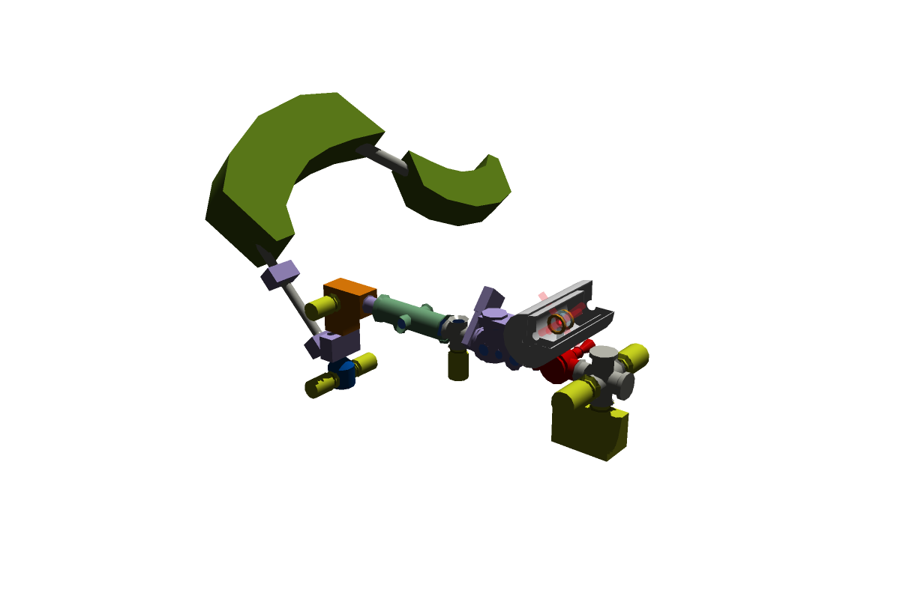
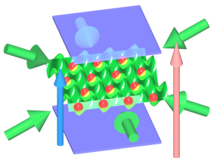
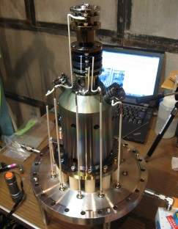
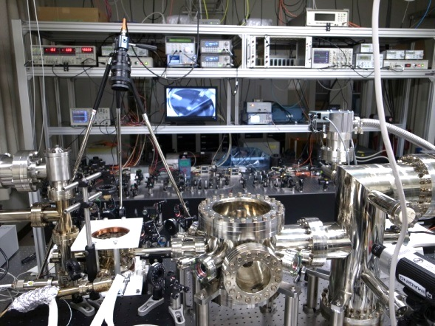
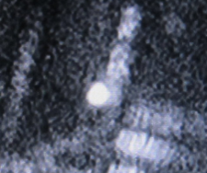
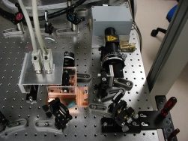
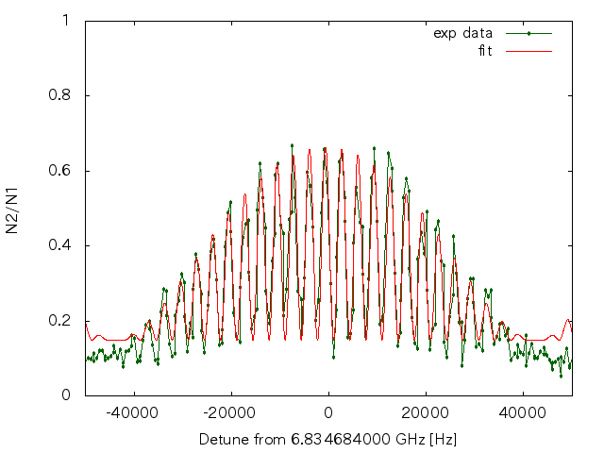


レーザー冷却Frを用いたEDM探索
東北大CYRIC 〜 Fr: 原子系で電子EDM増幅度最大〜 d_{e}：10⁻²⁹ecm
大強度Fr源
国内初のFrトラップ挑戦
融解標的型表面電離イオン源
~ realize ~10⁶ Fr⁺/s
レーザー冷却・トラップ装置
~10⁸ atoms trapped / single atom
一次ビーム制御・輸送
レーザー冷却
・Frトラップ
Collection MOT
核反応による
Fr生成
Fusion reaction
¹⁸O+¹⁹⁷Au→²¹⁰Fr+5n
Single atom MOT
冷却RIのEDM測定
ラムゼー共鳴法によるEDM測定手法の確立
Trapped Ｒｂ
~ ２ｍｍ
Fr生成イオン源
Rbによる干渉パターンの測定
Fr-EDM測定装置

Slide 53


冷却トラップ分子を用いた電子EDM探索
東大院総合 青木貴稔
・従来の実験： 分子ビーム 相互作用時間 τ ～1 ms
・本研究： 冷却トラップ分子 相互作用時間 τ = 1000 ms
1000倍に改善！
FrSr分子
EDM感度
unpaired electron
paramagnetic
atom
diamagnetic
atom
酒見研
Fr
Sr
測定回数
n = T_{total} /τ
Fr
Sr
1回の測定
E_{eff} = 4.2 GV/cm
Fr原子単体に比べ
有効電場 約50倍増強
～ 5 x 10⁻³⁰ e cm = 5.4 μHz
@ 1 day integration
N=10⁴ ：分子数
2種原子の同時レーザー冷却・トラップに成功
Sr MOT
Li MOT
Rb MOT
Sr MOT
現在、さらなる冷却と分子生成へ
T. Aoki et al., Proceedings of FPUA2011 p118.
T. Aoki et al., Phys. Rev. A 87, 063426 (2013).

Slide 54
(3) 荷電粒子 EDM の実験
●電場だけによる蓄積リング
・軌道平面からのスピンの起き上がり → EDM
●電場と磁場がある場合： Thomas-BMT 方程式

Slide 55
●陽子 EDM
Fermilab srEDM Collaboration
Proposal to DOE (2011 Oct.)

Slide 56
原子核のEDM ー イオンの strage-ring EDM
●原子をイオン化すると Schiff 遮蔽は完全でなくなり原子核 EDM が見えるようになる：
（理論） Yamanaka & Hiyama (Riken) 原子核のEDM

Slide 57
ミュオン EDM

Slide 58



New Muon g-2/EDM Experiment at
J-PARC with Ultra-Cold Muon Beam
Silicon
Tracker
3 GeV proton beam
( 333 uA)
Graphite target
(20 mm)
Surface muon beam
(28 MeV/c, 4x10⁸/s)
66 cm
Muonium Production
(300 K ~ 25 meV⇒2.3 keV/c)
Surface muon
Super Precision Storage Magnet
(3T, ~1ppm local precision)
Ultra Cold μ+ Source
Muon
storage
Resonant Laser Ionization of Muonium (~10⁶ μ⁺/s)
Muon LINAC (300 MeV/c)
Δ(g-2) = 0.1ppm
EDM 〜 10-21 e・cm

Slide 59

§4 まとめ
●世界で様々な粒子を対象にして、多数の現在進行実験、計画
●日本で進行中・計画中 中性子、¹²⁹Xe、Fr、LiSr、ミュオン、‥‥
●特に最近注目を浴びるもの： 分子を用いた EDM 実験
・量子光学の計測技術における目覚ましい発展
（レーザー冷却、optical lattice trap、周波数コムによる時計技術、... ）
・スーパーコンピュータを用いた本格的な分子構造計算
・分子スペクトロスコピーの進展
に基礎をおいた新しい可能性
●現在までの実験で、最も有効な制限を与えているデータ：
●これらの結果と BSM 物理との間を結ぶ分析も発展つつある：
Particle | Result
ThO | $$8.7×{10}^{−29} ecm$$
Hg | $$3.1×{10}^{−29} ecm$$
Neutron | $$2.9×{10}^{−26} ecm$$

Slide 60
BSM
SUSY, Extra-dim, GUTs, ...
EFT
(SM, dim-4)
θ, φ_{CKM}
QCD, Hadron Physics
Global parameters
Atomic Physics
Nuclear Physics, Hadron Physics
d_{μ}
d_{para}
d_{dia}
d_{n}
d_{nucl}
Muon
(μ)
Paramagnetic atoms, molecules
(Cs, YbF, ThO, ...)
Diamagnetic
atoms
(Xe, Hg, Rn, TlF, ..)
Neutron
(n)
Charged particles
bare & ions
(p, d, ³He, ⁷Li, ..)

Slide 61
Dim-6 CPV effective operators that are relevant to EDMs
V. Cirigliano et al., Prog. Part. Nucl. Phys. 71 (2013) 2.
dipole
four-fermion
induced four-fermion

Slide 62
Paramagnetic atoms
Polar molecules

Slide 63
Diamagnetic atoms, molecules
(= systems with electron spins being paired off, or without the electron cloud)
● Schiff moment S_{Sch}
● Nucleon EDM
● Nuclear spin-dependent e-N PVTV int.
ear spin-dependent e-N PVTV int.

Slide 64
Coefficient values, from the compilation of:
[J. Engel et al., Prog. Part. Nucl. Phys. 71 (2013) 21]
● Paramagnetic atom/molecule: ThO
● Diamagnetic atom: Hg
● Neutron

Slide 65

Global fit
[T. Chupp and M. Ramsey-Musolf, Phys. Rev. C 91 (2015) 035502]
Parameter | Upper Limit (95 % C.L.)
$$d_{e}$$ | $$5.4×{10}^{−27} ecm$$
$$C_{S}$$ | $$4.5×{10}^{−7}$$
$$C_{T}$$ | $$2×{10}^{−6}$$
$${{\overline{g}}_{πNN}^{}}^{(0)}$$ | $$8×{10}^{−9}$$
$${{\overline{g}}_{πNN}^{}}^{(1)}$$ | $$1×{10}^{−9}$$
$${{\overline{d}}_{n}^{}}^{sr}$$ | $$12×{10}^{−23}$$

Slide 66

−4 −2 0 2 4 ×10⁻⁷
[T. Chupp and M. Ramsey-Musolf, Phys. Rev. C 91 (2015) 035502]

Slide 67
← Λ /sin^{1/2}φ_{CPV}
∞
2000
1500
1000 (TeV)
∞
10
5
3 (TeV)
2.5
2
← Λ /sin^{1/2}φ_{CPV}
1.5
−4 −2 0 2 4 ×10⁻⁷
[T. Chupp and M. Ramsey-Musolf, Phys. Rev. C 91 (2015) 035502]

Slide 68
← Λ /sin^{1/2}φ_{CPV}
∞
2000
1500
1000 (TeV)
Paramagnetic atoms/molecules の EDM への
d_{e} の寄与と C_{S} の寄与の比（= このグラフの傾き）は、原子/分子を変えてもあまり変わらない。
⇒ d_{e} と C_{S} それぞれの値はよく決まっていない！
∞
10
5
3 (TeV)
2.5
2
← Λ /sin^{1/2}φ_{CPV}
1.5
−4 −2 0 2 4 ×10⁻⁷
[T. Chupp and M. Ramsey-Musolf, Phys. Rev. C 91 (2015) 035502]

Slide 69
§4 まとめ
●世界で様々な粒子を対象にして、多数の現在進行実験、計画
●日本で進行中・計画中 中性子、¹²⁹Xe、Fr、LiSr、ミュオン、‥‥
●特に最近注目を浴びるもの： 分子を用いた EDM 実験
・量子光学の計測技術における目覚ましい発展
（レーザー冷却、optical lattice trap、周波数コムによる時計技術、... ）
・スーパーコンピュータを用いた本格的な分子構造計算
・分子スペクトロスコピーの進展
に基礎をおいた新しい可能性
●現在までの実験で、最も有効な制限を与えているデータ：
●これらの結果と BSM 物理との間を結ぶ分析も発展つつある：
Particle | Result
ThO | $$8.7×{10}^{−29} ecm$$
Hg | $$3.1×{10}^{−29} ecm$$
Neutron | $$2.9×{10}^{−26} ecm$$

Slide 70
Backup slides

Slide 71
Sources of CPV

Slide 72
Coefficients from: [J. Engel et al., Prog. Part. Nucl. Phys. 71 (2013) 21]
Analysis from: [T. Chupp and M. Ramsey-Musolf, Phys. Rev. C 91 (2015) 035502]

Slide 73
After EWSB

